Slide 1
Infokommunikációs jog II. (Médiajog)
Szemináriumi bevezető
Dr. Necz Dániel LL.M. ügyvéd

Slide 2
Az óra vázlata
Órai követelmények
A szeminárium témái
Jogeset

Slide 3
A szeminárium témái
Sajtó- és médiaszolgáltatás, újságírókra vonatkozó rendelkezések
Alkotmányos alapok, szólásszabadság
Bevezető
Médiapluralizmus és a médiaszabályozás
Az EU audiovizuális média-szabályozása, médiapolitika
Emberi méltóság, gyűlöletbeszéd
Közerkölcs és kiskorúak védelme
Kereskedelmi kommunikáció, politikai reklámok
Személyiségi jogok védelme, közszereplők
Közösségi média és az online platformok szabályozása

Slide 4
Órai követelmények
Két zárthelyi dolgozat:
  03.17: alkotmányos alapok, szólásszabadság, sajtó- és médiaszolgáltatások, médiapluralizmus és médiaszabályozás
  05.19: emberi méltóság, gyűlöletbeszéd, közerkölcs és kiskorúak védelme, kereskedelmi kommunikáció és politikai reklámok, személyiségi jogok és közszereplők jogai, közösségi média és az online platformok szabályozása

Slide 5

Jogeset
Vajnai v. Hungary jogeset elolvasása a következő órára

Slide 6
Kérdések?

Slide 7
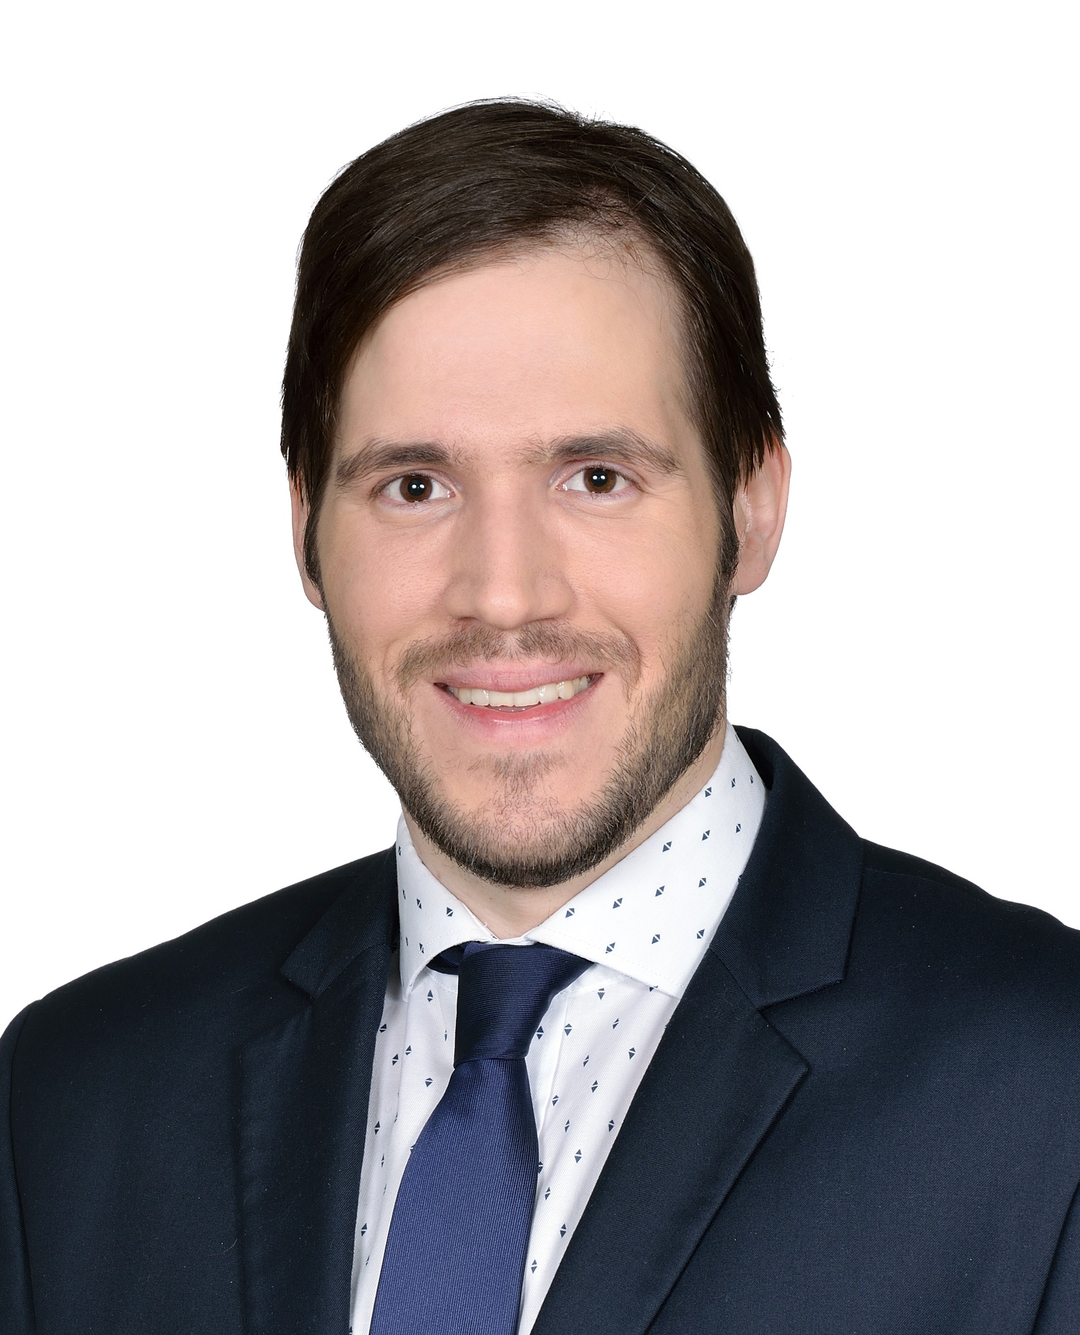
Köszönöm a figyelmet!
Dr. Necz Dániel LL.M. ügyvéd

